Slide 1



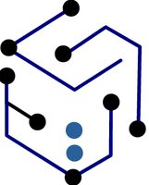
البيانات اللغوية وتوظيفها تقنيا
أ. د. منصور بن محمد الغامدي
المركز الوطني للقياس
www.qiyas.sa
جمعية الحاسبات السعودية
الـرياض، 22/ 04/ 2019م

Slide 2


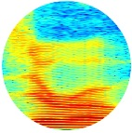
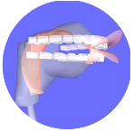
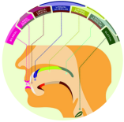

محتويات العرض
ماهية اللغة
أنواع البيانات اللغوية وتطبيقاتها التقنية
البيانات الصوتية
البيانات الفسيولوجية
البيانات النصية
البيانات الصورية
من الأعمال السعودية

Slide 3


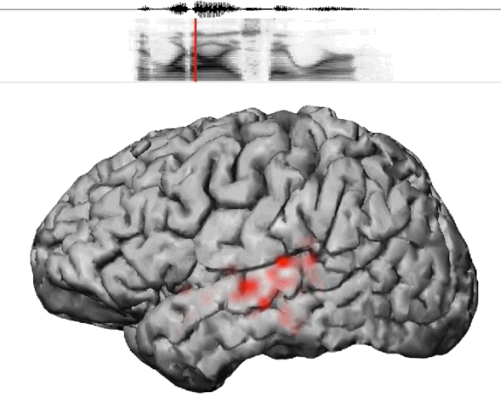
ماهية اللغة: البداية
وسيلة للتواصل
مقرها منطقة الكلام في الفص الأيسر من الدماغ

Slide 4

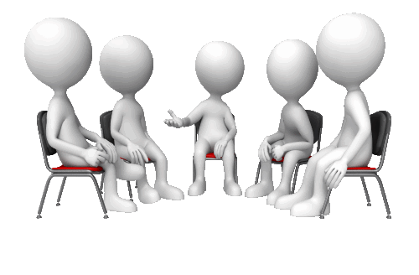
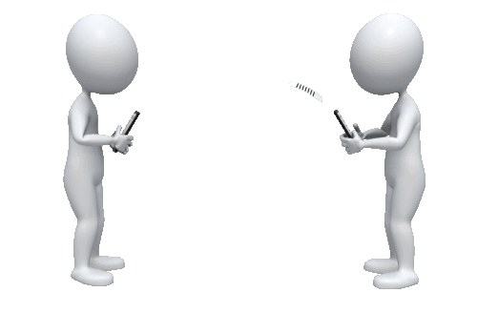
ماهية اللغة: الوسيلة
الهدف، توصيل رسالة من شخص لآخر بطريقة ما:
ممكن تكون إشارة
ممكن تكون صوت
ممكن تكون نص

Slide 5
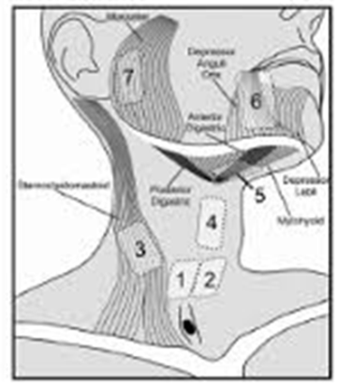

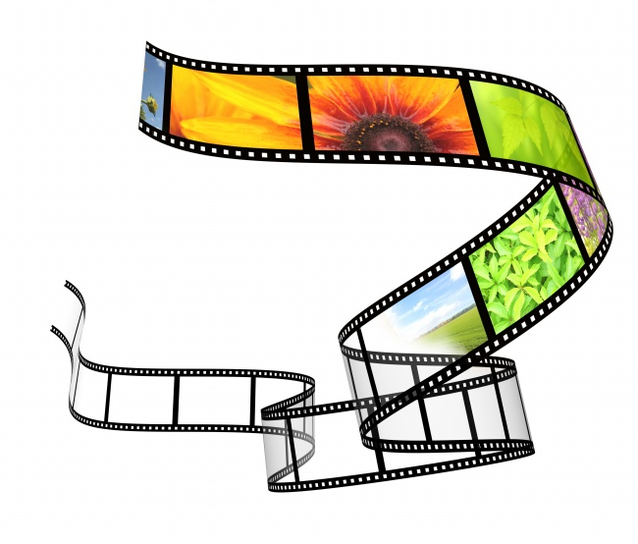
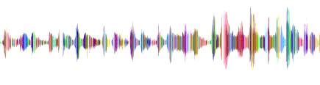

البيانات اللغوية: حفظها
صورة
بيانات فسيولوجية
نص
فيديو
صوت

Slide 6


البيانات اللغوية: جزء مهم من البيانات
كم كبير من البيانات ينمو بسرعة
- لغوية
- غير لغوية

Slide 7
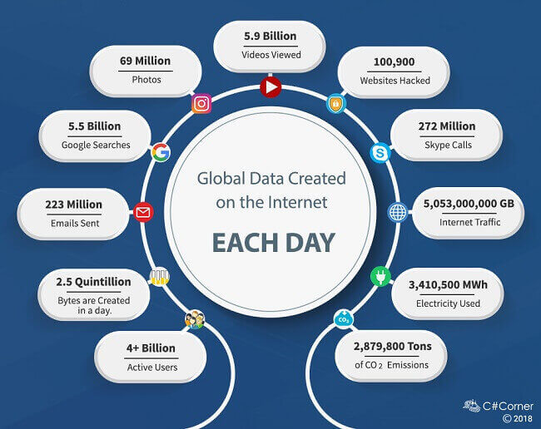
البيانات اللغوية: نمو متزايد
يتوقع أن ينتج كل متصفح 1.7 ميغابايت في الثانية
فقط 0.5% من البيانات الحالية حللت. هذا يعني فرصة كبيرة أمام البحاثين والمطورين للاستفادة من هذه البيانات.

Slide 8

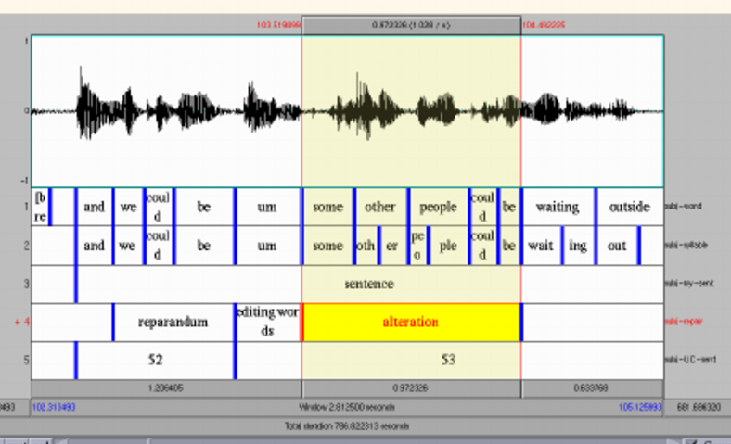

البيانات اللغوية: الصوتية
بيانات عادية ..... بيانات مقننة
النطق الآلي
التعرف الآلي على الكلام
... ... على المتكلم
... ... على اللغة
... ... على اللهجة
... ... مزاج المتحدث

Slide 9
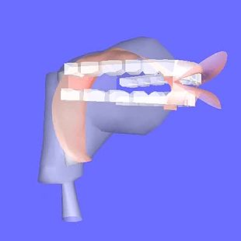
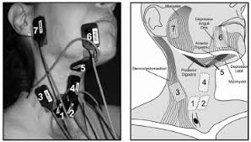
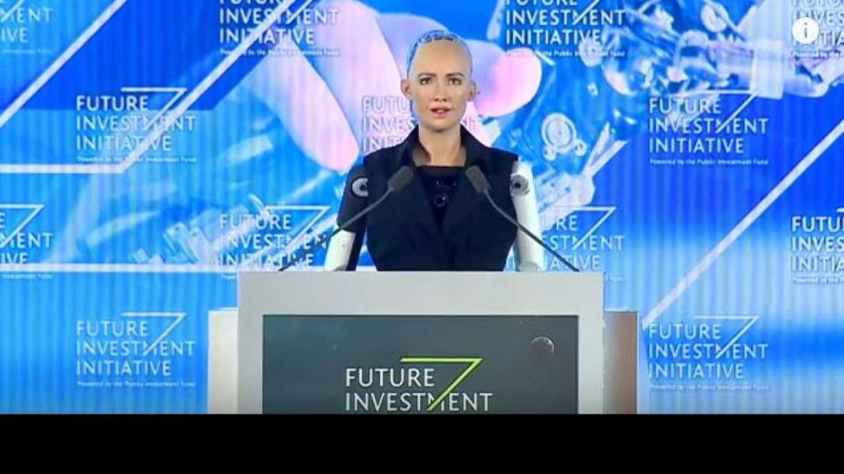
البيانات اللغوية: الفسيولوجية
الإشارات الواردة للعضلات
الوجه المتحدث
التواصل مع الكفيف الأصم
Sophia

Slide 10

البيانات اللغوية: النصية
أكثر البيانات اللغوية حضورا وأقدمها استخداما تقنيا وبشريا
المعاجم
المدونات
المترجم الآلي
المقوم الآلي
التعرف على اللغة
التعرف على الكاتب
المشكل الآلي
المصحح الإملائي
المصحح النحوي

Slide 11
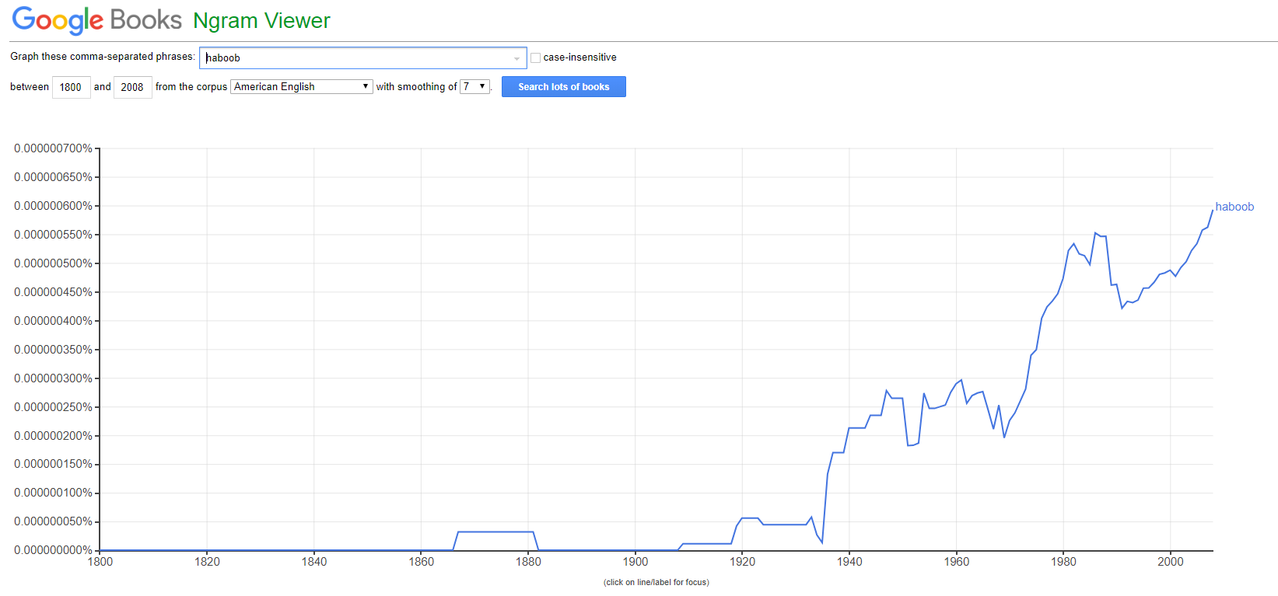
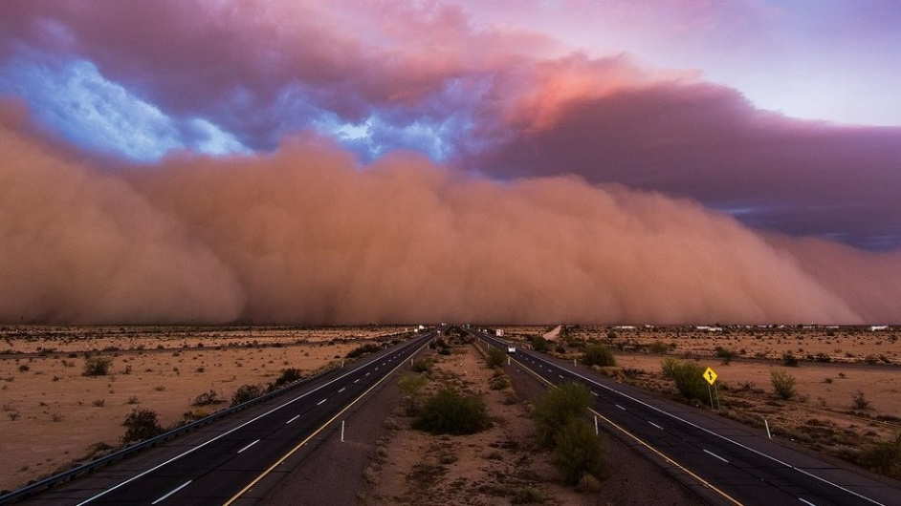
البيانات اللغوية: النصية
المعاجم
haboob

Slide 12
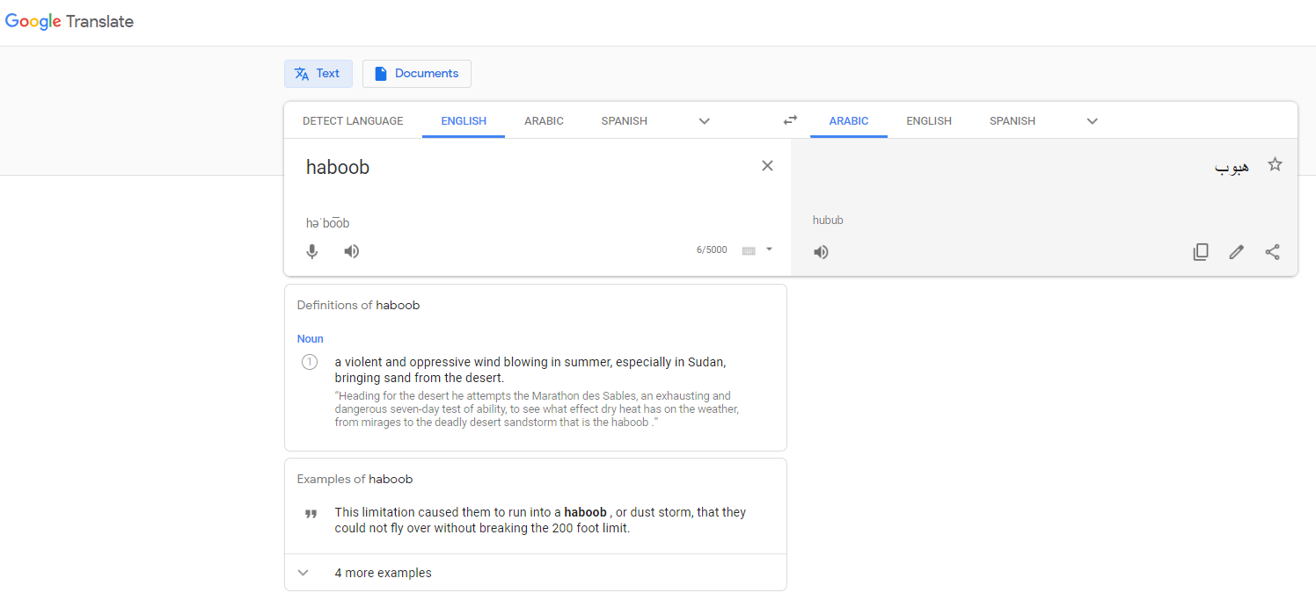
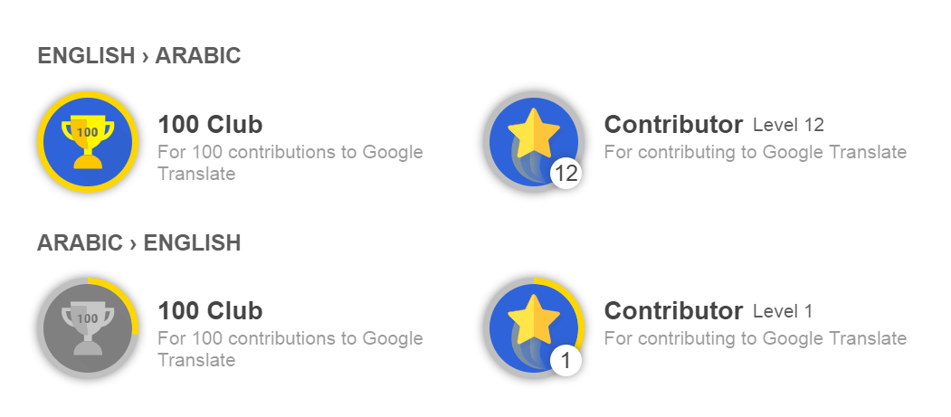
البيانات اللغوية: النصية
محركات الترجمة

Slide 13

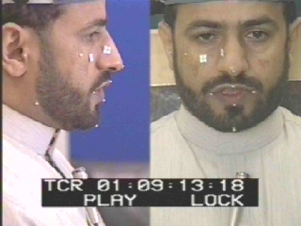
البيانات اللغوية: الصورية
قراءة الشفاه

Slide 14

البيانات اللغوية
التنقيب في البيانات

Slide 15
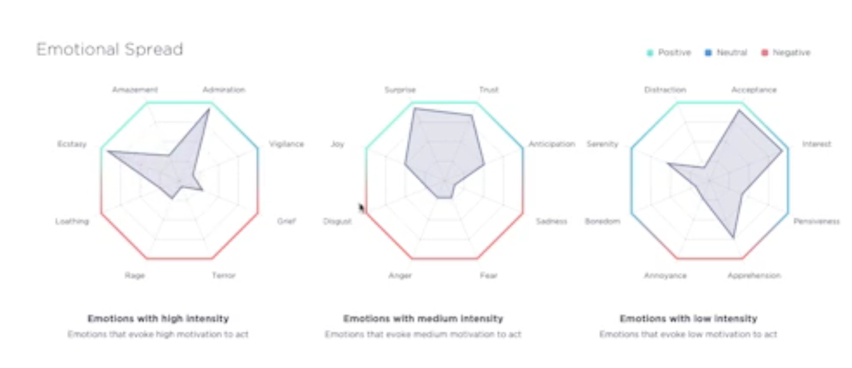

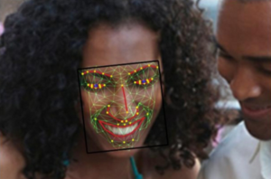
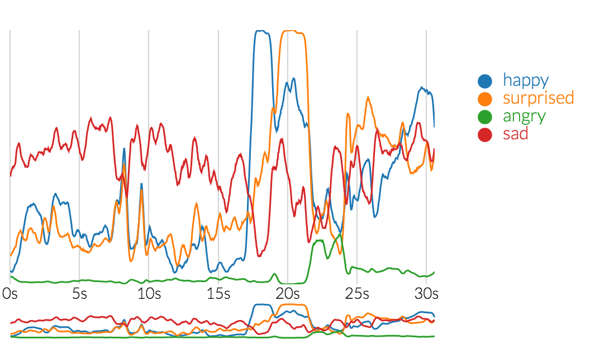
البيانات اللغوية
تحليل المشاعر
النص
الوجه
الصوت

Slide 16
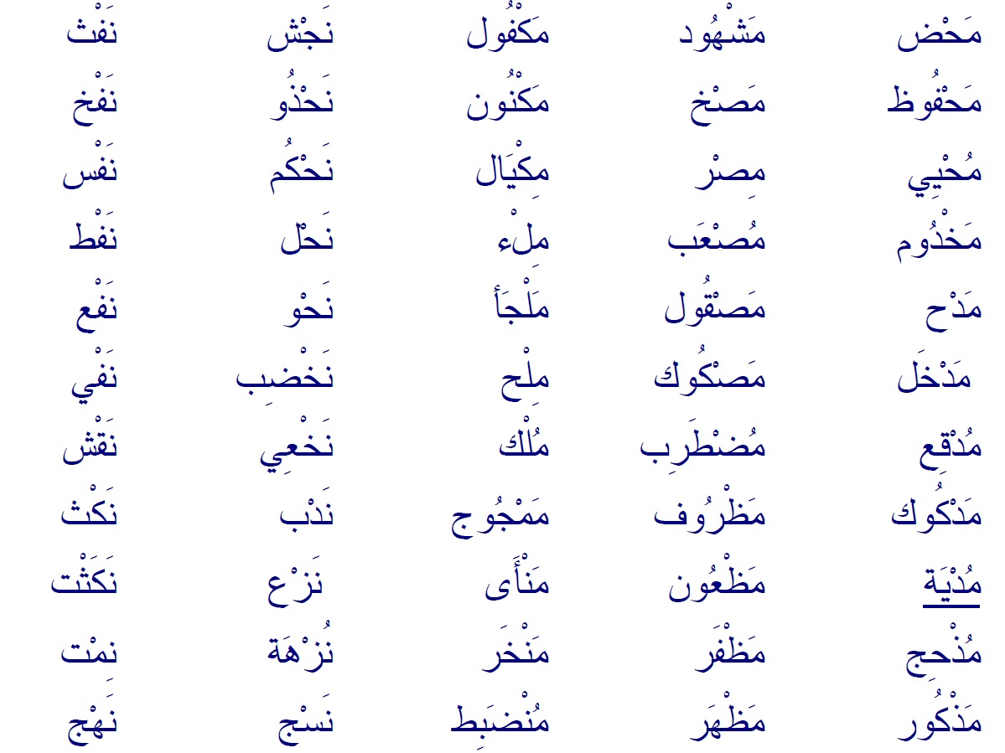
من الأعمال السعودية
كلمات غنية ومتوازنة صوتيا

Slide 17
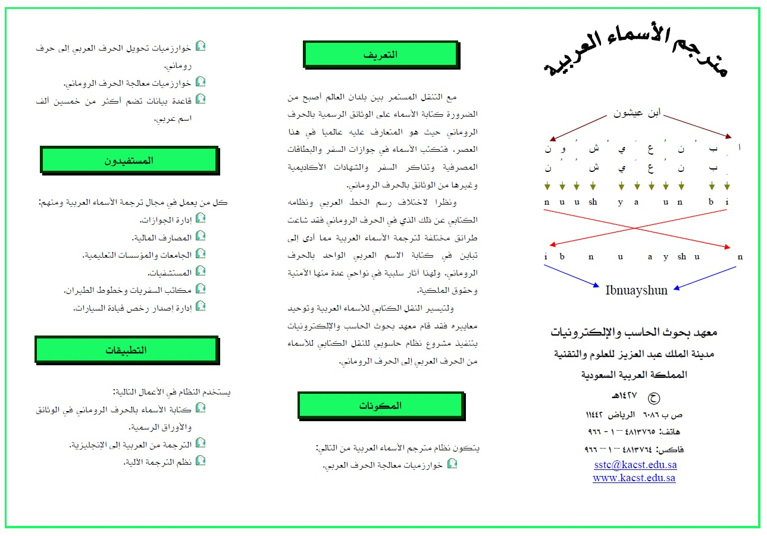
من الأعمال السعودية

Slide 18
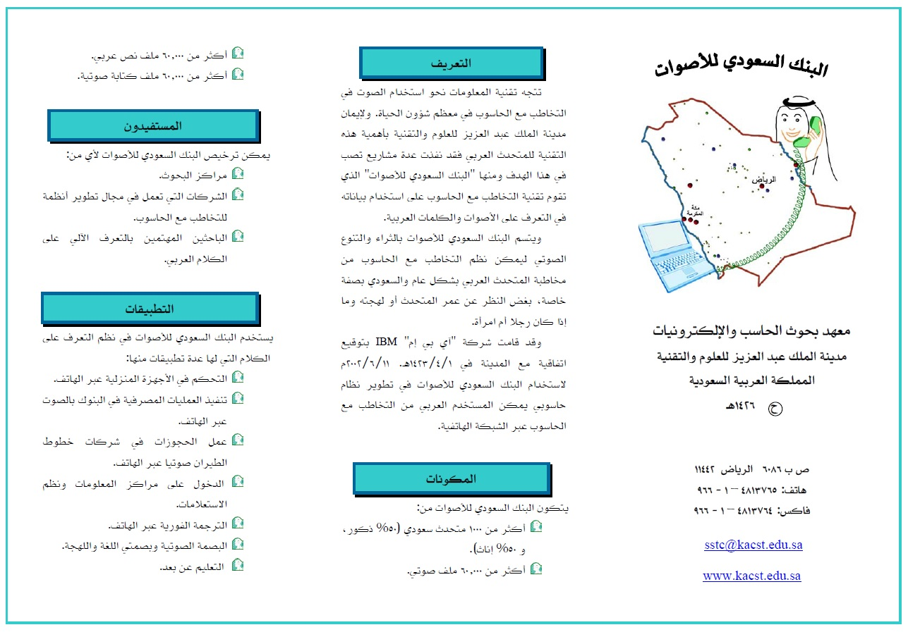
من الأعمال السعودية

Slide 19
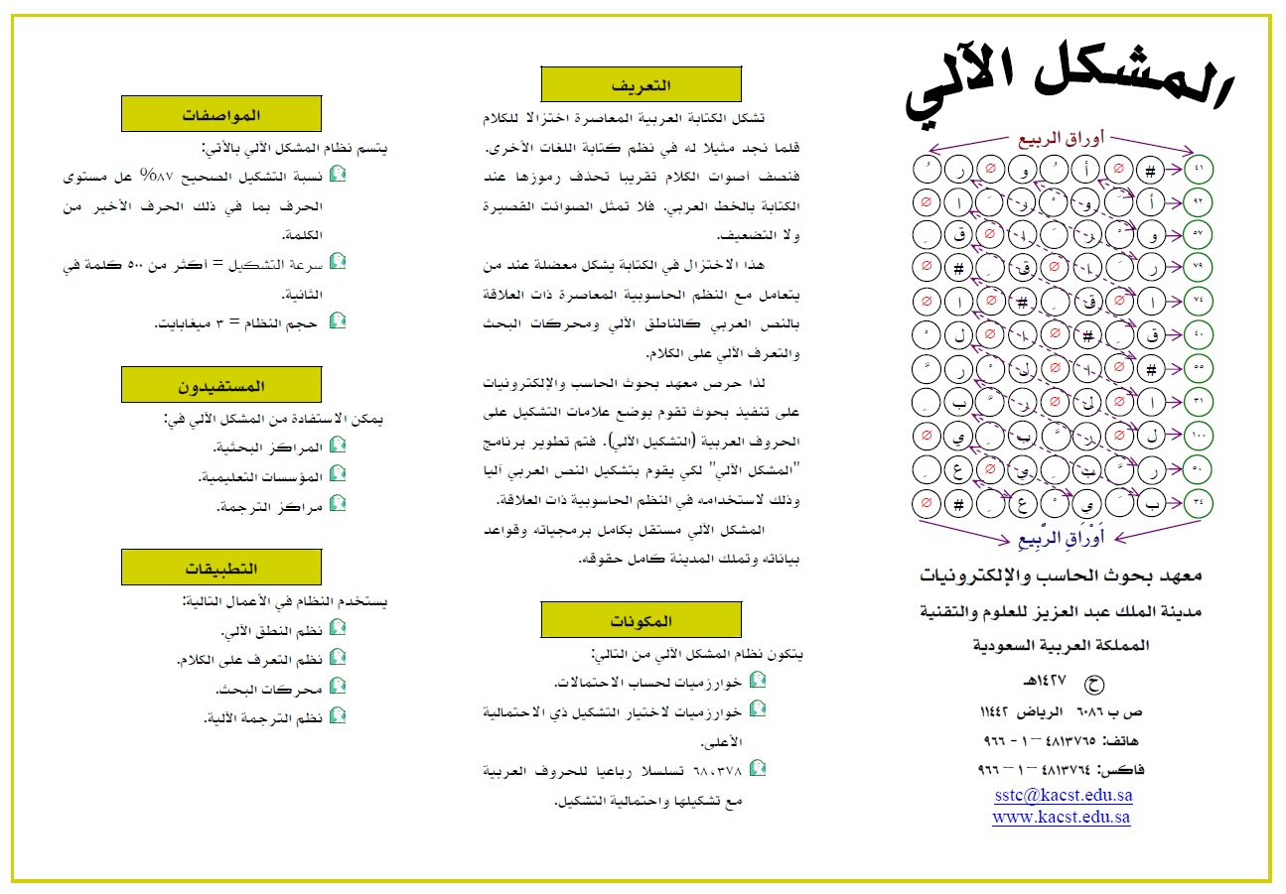
من الأعمال السعودية

Slide 20
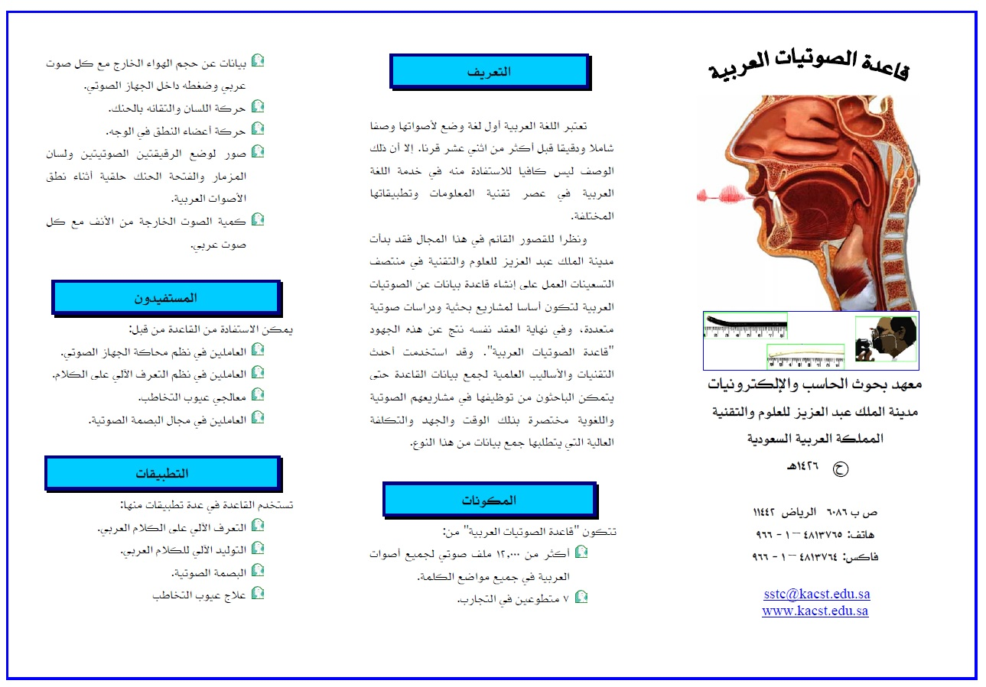
من الأعمال السعودية

Slide 21
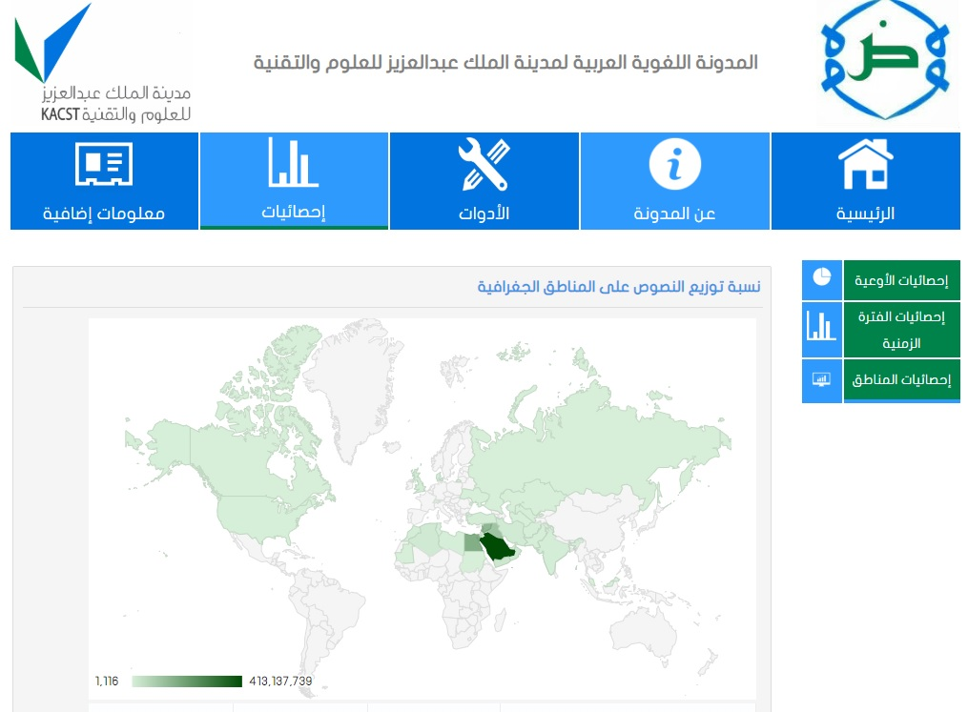
من الأعمال السعودية
مدونة البليون كلمة

Slide 22
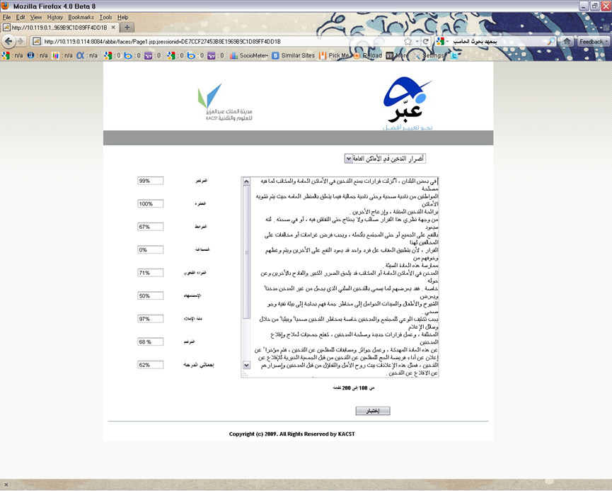
من الأعمال السعودية
المقوم الآلي للمقالة

Slide 23
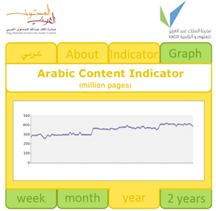
من الأعمال السعودية
مؤشر المحتوى العربي

Slide 24

نهاية العرض
شكرًا على المتابعة

